Slide 1
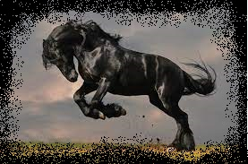
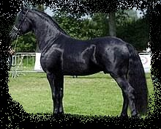
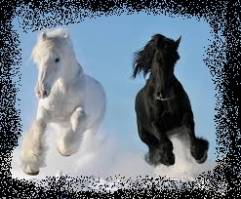
Ձիու մասին

Slide 2
1․ Ձի մասին հետաքրքիր փաստ
Ձիուն առաջին անգամ ընտելացրել են Արեւելքում, Ք.Ա. 5-րդ հազարամյակում, մինչ այդ նրանց որսում էին մորթու եւ մսի համար: Ձին սրբազան կենդանի է 23 ժողովուրդների համար: Նրա նկատմամբ առանձնակի վերաբերմունք կա Հյուսիսային Աֆրիկայում եւ Մերձավոր Արեւելքում: Օրինակ, մասսաիների ցեղախմբերում համարում են, որ ձիու կողմից սպանված մարդը դրախտ է գնում, իսկ Մորդովիայում կինը իրավունք ուներ ձի նստել միայն երկու շրջազգեստ հագած, որպեսզի սրբազան կենդանուն չպղծեր իր մարմնի հպումով:
Notes:
0

Slide 3
2․ Ձի մասին հետաքրքիր փաստ
Ձիերն այն քիչ կենդանիներից են, որ կարողանում են անկեղծ ընկերություն անել: Prostozoo-ն պատմել է մի քանի հետաքրքիր փաստեր 2014թ. խորհրդանիշ կենդանու մասին:Ձիու ամենաերկար անվանումը պերուական միցրան հնդկացիների մոտ է. «օկվիլա ուպարա կլամարու կոալու նակլա նատա», ինչը բառացի նշանակում է «Ծովից եկած սպիտակ մարդու ճաղատ գուանակո», իսկ ամենակ։Գոյություն ունի ձիու 160 ցեղատեսակ, որոնց մեջ ամենամաքուրը համարվում է արաբականը:

Slide 4
3․Ձի մասին հետաքրքիր փաստ
Ձիերի մոտ զարգացած են բոլոր հինգ զգայարանները՝ տեսողության, լսողության, հոտառության, համի եւ շոշափելիքի: Ձիերի աչքերն ավելի մեծ են, քան կենդանիների մեծ մասի մոտ, դրանք կարող են շրջվել իրարից անկախ: Ձիու տեսադաշտը գրեթե ամբողջական շրջան է, նա կարող է առանց գլուխը թեքելու տեսնել, թե ինչ է կատարվում իր թիկունքում, բացի այդ լավ են տեսնում մթության մեջ: Նրանք, ինչպես եւ մարդիկ աշխարհը գունավոր են տեսնում, բայց տարբերում են միայն երկու գույն՝ կարմիրն ու կապույտը: Գիտնականները պնդում են, որ ձիերի երազներն էլ գունավոր են:

Slide 5
4․Ձի մասին հետաքրքիր փաստ
Առաջին ձիու տեսակը, որն ապրել է շուրջ 50 միլիոն տարի առաջ, կոչվել է Հիրակոտերում: Այն եղել է մոտավորապես աղվեսի չափ և տարիների ընթացքում վերափոխվել է ու նմանվել այսօրվա ժամանակակից ձիուն: Էգ ձիուն անվանում են զամբիկ, որն էլ որոշում է, թե երամակը երբ է շարժվելու կեր հայթաթելու: Արու ձին կոչվում է հովատակ: Սովորբար յուրաքանչյուր երամակ ունի մեկ

